Slide 1
第六章 关联挖掘
基本内容
关联规则挖掘简介
关联规则算法
关联规则算法改进

Slide 2
6.1 关联规则挖掘简介
关联规则反映一个事物与其他事物之间的相互依存性和关联性。如果两个或者多个事物之间存在一定的关联关系，那么，其中一个事物就能够通过其他事物预测到。
典型的关联规则发现问题是对超市中的货篮数据（Market Basket）进行分析。通过发现顾客放入货篮中的不同商品之间的关系来分析顾客的购买习惯。

Slide 3
一、基本概念
1.项目，项目集
设I={i₁,i₂,…i_{m}}是数据项的集合。
D是事务数据库，其中每个事务T是数据项I的子集，
即 T ⊂ I
每一个事务有一个标识符，称作TID。
项的集合称为项集(itemset)。
包含k个项的项集称为
k-项集。
如：集合{computer，financial_management_software}
是一个2-项集。

Slide 4
2.支持数,支持度,频繁项目集（频集）
项集X的出现频率是包含项集X的事务数(支持计数或计数) T(X) 。
项集X 在事务数据库D中出现的次数占D中总事务的百分比叫做项集的支持度。
Support（X） =T(X) / |D|
如果项集的支持度超过用户给定的最小支持度阈值，就称该项集是频繁项集（或大项集）。

Slide 5
3.关联规则(支持度,信任度)
关联规则是形如X⇒Y（S, C)的逻辑蕴含式，
其中X ⊂ I，Y ⊂ I，且X∩Y=∅。
如果事务数据库D中有s%的事务包含X∪Y，
则称关联规则X⇒Y的 支持度为s%，
即：支持度是一个概率值。 support (X⇒Y)=P (X ∪Y)

Slide 6
若项集X的支持度记为support (X)，
则规则的信任度为support (X∪Y)／support (X)。
这是一个条件概率P (Y | X)。
也就是： confidence (X⇒Y)=P (Y | X)

Slide 7
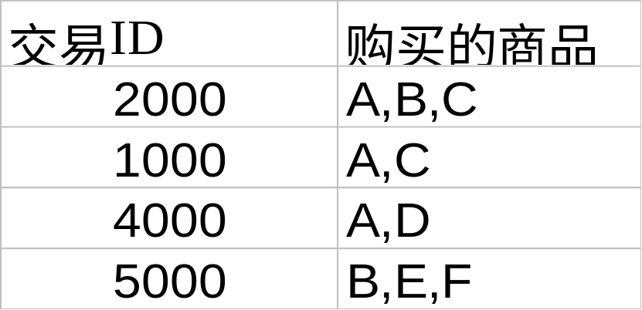
规则度量：支持度与可信度举例
查找所有规则 X ⇒ Y的支持度和可信度
  支持度 s:
  交易中包含{X 、 Y}的可能性
  可信度 c： 包含{X}的交易中也包含｛ Y｝的条件概率
二者都买的客户
买尿布的客户
买啤酒的客户
  A ⇒ C [50%, 66.6%]
  C ⇒ A [50%, 100%]

Slide 8
规则形式： “Head ⇒ Body[support, confidence]”.
  buys(x,“beers”) ⇒ buys(x,“diapers”)[0.5%, 60%]
  在销售手机的商店中，70%的包含手机的交易中包含充电器,在所有交易中，有56%同时包含这两种物品。
于是规则表示为:
手机 ⇒ 充电器 [支持度56%,可信度70%]

Slide 9
4. 强规则
对于指定的minsupport和minconfidence
使得support(X) ≥ minsupport
Confidence(X）≥ minconfidence
则称关联规则X=>Y为强规则
关联规则挖掘的就是挖掘出事务集D中的强规则

Slide 10
5. 关联规则挖掘
关联规则挖掘
  首先被Agrawal, Imielinski and Swami在1993年的SIGMOD会议上提出
  在事务、关系数据库中的项集和对象中发现频繁模式、关联规则、相关性或者因果结构
目的: 发现数据中的规律
  超市数据中的什么产品会一起购买？— 啤酒和尿布
  在买了一台PC之后下一步会购买?
  哪种DNA对这种药物敏感?
  我们如何自动对Web文档进行分类?

Slide 11
二、 关联规则与传统的分类规则的区别
1.在某条规则中以前提条件出现的属性可以出现在第二条规则的结论中。
2. 传统的分类规则通常将规则的结果限定为一个单一的属性值，关联规则生成器允许其结果包含一个或多个属性值。

Slide 12
三、关联挖掘的应用
顾客购物分析
目录设计
商品广告邮寄分析
追加销售、商品货架设计
仓储规划
网络故障分析以及根据购买模式对用户进行分类
点击流分析、DNA序列分析等等

Slide 13
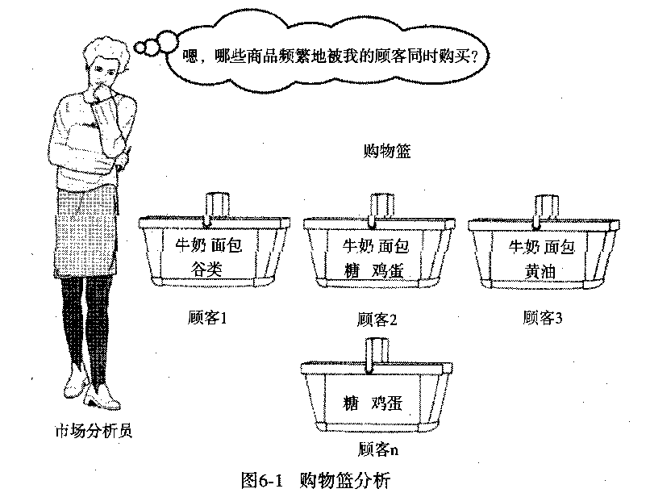

Slide 14
如果把商店中所有销售商品设为一个集合，则每种商品（Item)可看成一个布尔变量，表示该商品是否被购买。每次购物可用一个布尔向量表示。
这样就可以分析布尔向量，得到反映商品频繁关联或同时购买的购买模式。这些模式可以用关联规则的形式表示。

Slide 15
四、关联规则挖掘分类
1、 根据规则中所处理的值类型划分：
如果规则考虑的关联是项的在与不在，则它是布尔关联规则(Boolean association rule)。
例如，规则
Buys(X,”computer”)=> Buys(X,”financial_management_software”)
[ support=2%,confidence=60%] [6.1]

Slide 16
如果规则描述的是量化的项或属性之间的关联，则它是量化关联规则(quantitative association rule)。
如: age(X，“30．．．39”) ∧income(X，“42K．．．48K”)
⇒ buys(X，“computer”) [20% ,60%] (6.2)
注意，量化属性age和income已离散化。

Slide 17
2、根据规则中涉及的数据维划分
如果关联规则中的项或属性每个只涉及一个维，则它是单维关联规则
(6.1)是单维关联规则，因为它只涉及一个维buys。
如果规则涉及两个或多个维，则它是多维关联规则，
(6．2)是一个多维关联规则，因为它涉及三个维age,，income和buys。

Slide 18
3、根据规则集所涉及的抽象层划分
有些挖掘关联规则的方法可以在不同的抽象层发现规则。例如，假定挖掘的关联规则集包含下面规则：
age(X，“30．.39”) => buys( X, “notebook_computer”)
age(X，“30．39”) => buys( X, ” computer”)， (6.3)
购买的商品涉及不同的抽象层 ,所挖掘的规则称为
-------多层关联规则。
反之，如果在给定的规则集中，规则不涉及不同抽象层的项或属性，则该集合包含单层关联规则

Slide 19
6.2 由事务数据库挖掘单维布尔关联规则
典型的关联规则算法是R.Agrawal等1994年提出的Apriori算法。
Apriori算法是一种最有影响的挖掘布尔关联规则频繁项集的算法。

Slide 20
一.关联规则基本模型
给定一组事务
  产生所有的关联规则
  满足最小支持度和最小可信度

Slide 21
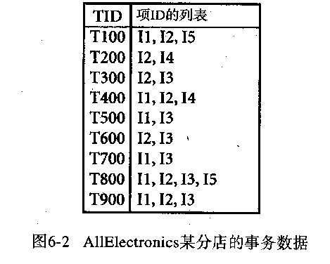

Slide 22
关联规则挖掘分为两个子问题：
1. 根据最小支持度找出数据集D中的所有频集；
  2. 根据频集和最小置信度产生关联规则；

Slide 23
二、 Apriori算法
1. Apriori算法分两步进行：
（1） 找出所有频繁数据项集，即找出所有支持度超过指定阈值的数据项集
（2）利用频繁数据项集，生成侯选的关联规则，并验证其可信度。
如果可信度超过指定阈值，则该侯选关联规则为要找的关联规则

Slide 24
2. Apriori的基本思想:
  频繁项集的任何子集也一定是频繁的
频繁项集性质的先验知识（priori）

Slide 25
3. Apriori算法：使用候选项集找频繁项集
Apriori使用一种称作逐层搜索的迭代方法，利用k-项集来产生(k+1)-项集。
首先，找出频繁1-项集的集合。该集合记作L₁。
然后利用L₁找频繁2-项集的集合L₂，如此不断循环下去，直到不能找到频繁k-项集。
每挖掘一层L_{k}, 就需要扫描整个数据库。

Slide 26
为提高频繁项集逐层产生的效率，Apriori算法利用Apriori性质压缩搜索空间。
性质1：频繁项集所有非空子集都必须也是频繁的。
性质2：非频繁项集的超集一定是非频繁的。

Slide 27
根据定义，如果项集I不满足最小支持度阈值min_sup，则I不是频繁的，即P( I )< min_sup。
如果项A添加到I，则结果项集（A ∪ I）不可能比I更频繁出现。因此，也不是频繁的，
即P （A ∪ I） < min_sup。
如果一个集合不能通过测试，则它的所有超集也都不能通过相同的测试 。
即：任何非频繁的(k-1)-项集都不可能是频繁k-项集的子集。

Slide 28
（1）连接步：为找L_{k} ，通过L_{k-1} 与自己连接产生候选k-项集的集合。该候选项集的集合记作 C_{k}。
设l₁和l₂是L_{k-1}中的两个项集。
记号l _{i} (j)表示l _{i}的第j项
为方便，假定交易数据库中的交易记录已按字典次序排序。把 L_{k-1}的连接操作记为： L_{k-1} ⊕ L_{k-1}
其中元素可连接的条件是，它们前(k-2)个项相同（k>=2)。
即：
l₁[1]= l₂[1] ^ l₁[2]= l₂[2] ^ ….l₁[k-2]= l₂ [k-2]
^ l₁[k-1] ≠ l₂ [k-1]

Slide 29
（2） 剪枝步(删除）：
C_{k}是L_{k}的超集；即其中的各元素不一定都是频繁项集，但所有的频繁k-项集都包含在其中。
即： L_{k} ⊆C_{k}
扫描数据库，可以确定C_{k}中每个候选项集的支持频度，从而确定L_{k} 中各元素(频繁k-项集，即所有频度不小于最小支持度）。

Slide 30
为压缩，使用
如果一个候选k-项集的(k-1)-子集不属于L_{k-1}，
则该候选不可能成为频繁k-项集L_{k}是的元素,
从而可以由中删除。
4、 Apriori算法描述

Slide 31
Result:={ };
k:=1;
C₁:=所有的1项集
While (C_{k}) do
begin
为C_{k}每一个中的项集生成一个计数器；
for (i=1;i<=|DB|;i++)
begin / *所有DB中的记录T* /
对第i个记录T支持的每一个C_{k}中的项集，其计数器加1;
end
L_{k}:= C_{k}中满足大于minsup的全体项集；
保留L_{k} 的支持度；
Result:= Result∪L_{k}
C_{k+1}:=所有的（k+1) 项集中满足其k子集都在L里的全体；
k:=k+1
enddo

Slide 32
例6.1 交易记录事务数据库有9个事务。
用Apriori算法寻找D中的频繁项集。

Slide 33
1)计算C₁并计数
在算法的第一次迭代，每个项都是候选1-项集的集合的成员。扫描所有的事务，对每个事务出现次数计数。
2)确定L₁
假定最小事务支持计数为2（即min_sup=2/9=22%）。可以确定频繁1-项集的集合L₁。它由具有最小支持度的候选1-项集组成。

Slide 34
3）生成C₂
为发现频繁2-项集的集合，算法使用产生候选2-项集的集合。由个2-项集组成。
4）计算C₂中成员出现的次数
扫描D中事务，计算中每个候选项集的支持计数，
5）由C₂确定L₂
确定频繁2-项集的集合，它具有最小支持度的中的候选2-项集组成。

Slide 35
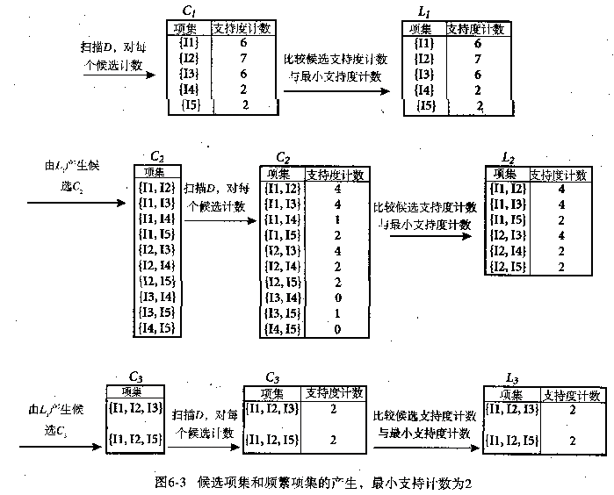

Slide 36
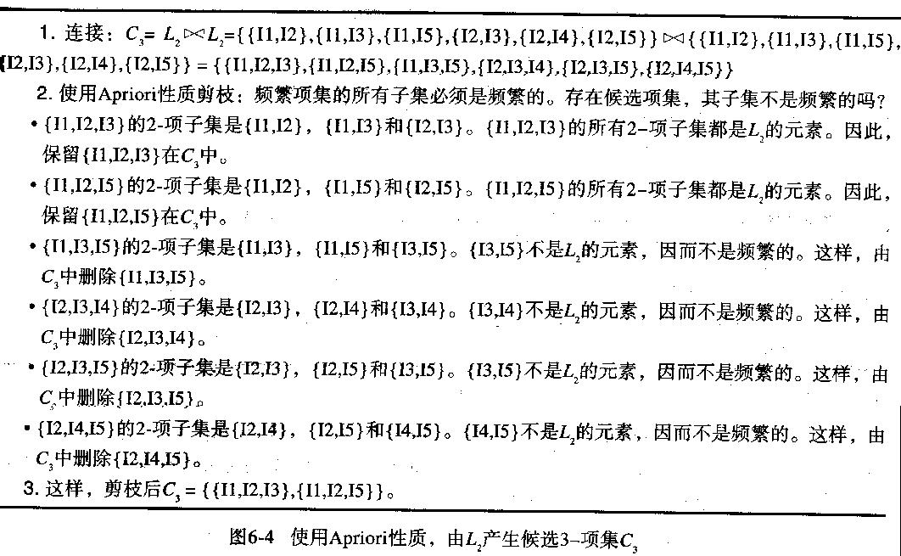
6）候选3-项集的集合的产生如下图所示：

Slide 37
7)扫描D中事务，以确定L₃，它由具有最小支持度的C₃中的候选3-项集组成
8)算法使用L₃ ⊕ L₃ 产生候选4-项集的集合C₄。 C4={{I1，I2，I3，I5}}，因为它的子集{I2,I3，I5}不是频繁的，这个项集被剪去，这样
C₄= Ø ， 因此算法终止，找出了所有的频繁项集。

Slide 38

三、 由频繁项集产生关联规则
对于置信度，可以用下式计算，其中条件概率用项集支持度计数表示：

Slide 39
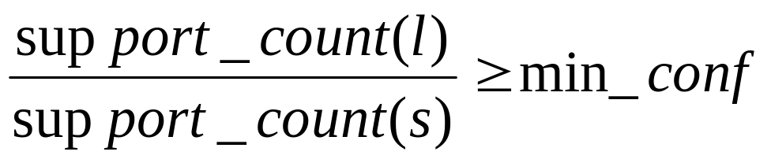
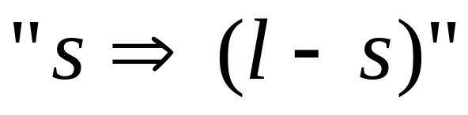
产生关联规则的步骤
(1) 对于每个频繁项集l，产生l 的所有非空子集。
(2)对于l 的每个非空子集s，
如果，
则输出规则
其中，min_conf 是最小置信度阈值。

Slide 40
由于规则是通过频繁项集直接产生的，因此关联规则涉及的所有项集都自动满足最小支持度。

Slide 41
例6.2 假定数据包含频繁集l={I1,I2,I5} (计数2)，可以由l产生哪些关联规则？
l的非空子集有:
{I1,I2},{I1,I5},{I2,I5},{I1},{I2}和{I5}，其频繁数分别为：
4，2，2，6，7，2

Slide 42
结果关联规则如下，每个都列出置信度
（1） I1∧I2⇒I5 ， confidence=2／4=50％
（2） I1∧I5⇒I2 ， confidence=2／2=100％
（3） I2∧I5⇒I1 ， confidence=2／2=100％
（4） I1⇒ I2 ∧ I5 ， confidence=2／6=33％
（5） I2⇒ I1 ∧ I5 ， confidence=2／7=29％
（6） I5⇒ I2 ∧ I１ , confidence=2／2=100％
如果最小置信度阈值为70％，则只有第2、3和最后一个规则可以输出，因为只有这些是产生的强规则。

Slide 43
四、描述关联规则的属性
1.可信度（confidence)
设事务集W中支持物品集A的事务中，有c%的事务同时也支持B， c%称为关联规则A ⇒ B的可信度
2.支持度（support)
设事务集W中有s%的事务同时支持物品集A和B，
s%称为关联规则A ⇒ B的支持度

Slide 44
3. 期望可信度
设事务集W中有e%的事务支持支持物品集B, e% 称为关联规则 A ⇒ B 的期望可信度
4. 作用度（lift)
作用度（lift)是可信度与与期望可信度的比值

Slide 45
四个参数的计算公式
名称 | 描述 | 公式
可信度 | 在物品集A出现的前提下，B出现的概率 | P（B|A）
支持度 | 物品集A，B同时出现的概率 | P（A∪B）
期望可信度 | 物品集B出现的概率 | P（B）
作用度 | 可信度与期望可信度的比值 | P（B|A）/ P（B）

Slide 46
可信度是对关联规则准确性的度量
支持度是对关联规则重要性的度量
支持度说明这条规则在所有的事务中有多大代表性。
显然支持度越大，关联规则越重要，应用范围就越广。
有些关联规则可信度虽然很高，但支持度却很低，说明该关联规则实用的机会很少，因此也不重要

Slide 47
期望可信度描述了在没有物品A的作用下，物品集B本身的支持度；
作用度描述了物品集A 对物品集B 的影响。
一般情况下，有用的关联规则的作用度都应该大于1，只有关联规则的可信度大于期望可信度，才说明A的出现对B有促进,也说明它们之间某种程度的相关性。

Slide 48
五、 Apriori算法的改进
1、对数值性属性的处理
----将连续数据离散化，从而把数量属性的关联规则的问题转换成布尔型关联规则的问题进行讨论。
（1）将属性的论域划分为不重叠的区间，再将数据库中的离散数据映射到这些区间中。
（2）将属性的论域划分为重叠的区间

Slide 49
2、非事务数据库中关联规则的挖掘
有些数据不像售货数据那样很容易就能看出一个事务是许多物品的集合，但其本质上仍可以像对售货数据一样处理。
比如人寿保险。
一个保单就可看成一个事务。
保单记录：
年龄、性别、健康状况、工作单位、工作地址、工资水平、是否索赔等。
这些信息就可以看作是事务中的物品。

Slide 50
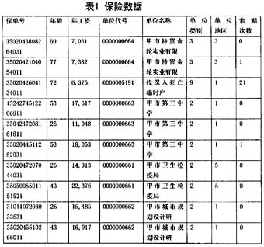
关联规则在保险业中的应用举例

Slide 51
这 是 一 份 保 单 数 据， 一 条 记 录 存 储 了 一 个 投 保 人 的 一 些 基 本 信 息 以 及 其 索 赔 次 数。
通 过 数 据 挖 掘 找 出 索 赔 过 的 投 保 人 有 什 么 特 征， 没 索 赔 过 的 投 保 人 有 什 么 特 征。
主 要 关 心 索 赔 次 数 以 及 与 此 相 关 的 信 息， 可 以 认 为 保 单 号、 单 位 代 号、 单 位 名 称 是 一 些 无 关 信 息， 因 此 从 源 数 据 中 挑 选 年 龄、 年 工 资、 单 位 类 别、 单 位 地 区、 索 赔 次 数 这 几 列 做 进 一 步 的 分 析。

Slide 52
注 意 到 年 龄、 年 工 资 是 数 值 数 据（ 连 续 数 据)
为 了 离 散 化， 我 们 根 据 数 据 值 的 范 围 对 数 据 进 行 分 组：
年 龄 分 为(，40〗,(40，50〗,(50，60〗,(60，70〗,(70...〗 五 个 组，
年 工 资 分 为（，6000〗,(6000，10000〗,(10000， ∞) 三 个 组。

Slide 53
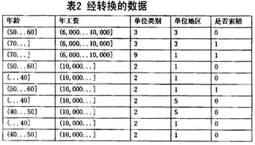

Slide 54
关 联 规 则 挖 掘 的 任 务 是：
给 定 一 个 事 务 数 据 库D， 求 出 所 有 满 足 最 小 支 持 度 和 最 小 可 信 度 的 关 联 规 则。
需 要 指 定 最 小 支 持 度 和 最 小 可 信 度。
默 认 的 最 小 支 持 度 为1 ％。
默 认 的 最 小 可 信 度 为50 ％。

Slide 55
----- 单 位 类 别=3 是 否 索 赔=0；
----此 规 则 的 四 个 参 数 的 具 体 数 值 分 别 是：
支 持 度 为60.77 ％， 可 信 度 是85.18 ％， 期 望 可 信 度 是84.00 ％， 作 用 度 是1.03。
----这 条 规 则 告 诉 我 们： 在 所 有 的 投 保 人 中， 60.77 ％ 的 投 保 人 单 位 类 别 是3 并 且 没 有 索 赔 过；
有84.00 ％ 的 投 保 人 没 有 索 赔 过；
在 单 位 类 别 是3 的 投 保 人 当 中， 共 有85.18 ％ 的 投 保 人 没 有 索 赔 过；
作 用 度 是1.03， 说 明“ 单 位 类 别=3” 这 个 条 件 对 投 保 人 是 否 索 赔 没 有 太 大 的 影 响， 因 为 有 没 有 这 个 条 件， 投 保 人 的 索 赔 率 并 没 有 太 大 的 区 别。

Slide 56
------ 以 上 挖 掘 得 到 的 关 联 规 则，LHS 和RHS 中 都 只 包 含 一 种 物 品（ 条 件）， 是1 对1 的 单 路 规 则；
如 果 允 许LHS 和 RHS 中 包 含 多 种 物 品， 用 同 样 的 数 据 和 限 制 条 件 可 以 得 到 多 路 规 则， 用 记 录 浏 览 器 来 观 察 结 果， 如 表3 所 示。 其 中， 行 是 一 条 关 联 规 则， 各 列 分 别 给 出 了 关 联 规 则 的LHS、RHS 及 四 个 参 数 的 值。

Slide 57
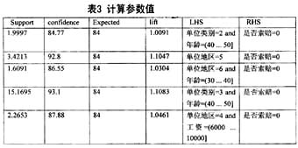

Slide 58
从 表3 可 以 看 出:
单 位 类 别 是3 并 且 年 龄 在40 岁 到50 岁 的 投 保 人 当 中，93.1 ％ 没 有 索 赔 过， 明 显 高 于 期 望 可 信 度； 。
如 果 有 客 观 原 因 存 在（ 例 如，3 这 种 类 别 的 单 位 可 能 压 力 不 大， 不 很 疲 劳， 故 而 发 病 率 不 高）， 那 么 保 险 公 司 就 可 以 多 针 对 满 足 这 些 条 件 的 潜 在 客 户 开 展 工 作, 从 而 可 以 减 少 风 险， 提 高 公 司 盈 利。

Slide 59
3、算法效率的改进
算法Apriori
Input :DB，minsup
Output: Result=所有的频繁项集，和它们的支持度
方法

Slide 60
Result:={ };
k:=1;
C1:=所有的1项集
While (C_{k}) do
begin
为C_{k}每一个中的项集生成一个计数器；
for (i=1;i<=|DB|;i++)
begin / *所有DB中的记录T* /
对第i个记录T支持的每一个C_{k}中的项集，其计数器加1;
end
L_{k}:= C_{k}中满足大于minsup的全体项集；
保留L_{k} 的支持度；
Result:= Result∪L_{k}
C_{k+1}:=所有的（k+1) 项集中满足其k子集都在L里的全体；
k:=k+1
enddo

Slide 62
Apriori 够快了吗? — 性能瓶颈
Prior算法的核心:
  用频繁的(k – 1)-项集生成候选的频繁 k-项集
  用数据库扫描和模式匹配计算候选集的支持度
Apriori 的瓶颈: 候选集生成
  巨大的候选集:
    10⁴ 个频繁1-项集要生成 10⁷ 个候选 2-项集
    要找尺寸为100的频繁模式，如 {a₁, a₂, …, a₁₀₀}, 你必须先产生2¹⁰⁰ ≈ 10³⁰ 个候选集
  多次扫描数据库：

Slide 63
提高Apriori效率的方法
  减少交易记录: 不包含任何频繁k-项集的交易也不可能包含任何大于k的频繁集
分割: 一个项集要想在整个数据库中是频繁的，那么他至少在数据库的一个分割上是频繁的。
采样: 在给定数据的子集上挖掘，使用小的支持度+完整性验证方法
动态项集计数: 在添加一个新的候选集之前，先估计一下是不是他的所有子集都是频繁的。

Slide 64
（1）基于散列（HASH表）的技术(散列项集计数)
实验发现查找频繁项集的主要计算是生成Ｌ_{２，}Ｐark利用HASH表技术可以帮助有效压缩候选k-项集C_{k}(k>1)所占用的空间

Slide 65
例如，当扫描数据库中每个事务以便从候选l-项集C₁产生频繁l-项集L₁时，就可以为每个事务产生所有的2-项集，将它们散列(即映射)到散列表结构的不同桶（栏目）中，并增加对应的桶计数

Slide 66
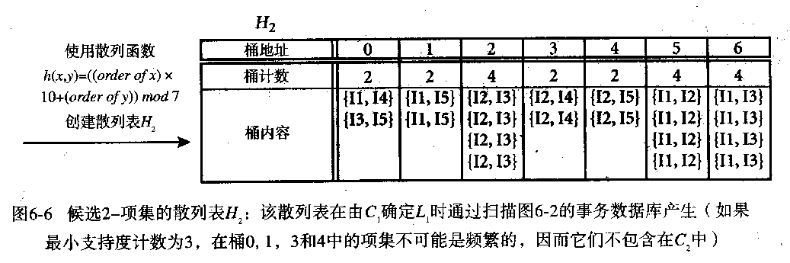

Slide 67
在散列表中对应的桶计数低于支持度阈值的2—项集不可能是频繁2—项集，因而应当由候选项集中删除。这种基于散列的技术可以大大压缩要考察的k-项集(特别是当k=2时)。

Slide 68
（2）事务压缩(压缩进一步迭代扫描的事务数）
减少在后面的循环中所需要扫描的交易记录数
不包含任何k-项集的事务不可能包含任何(k+1)-项集。这样，这种事务出现时，可以加上标记或删除，因为以后产生j-项集(j>k)，扫描数据库时不再需要它们。

Slide 69
（3）划分数据
该思想是先把数据库从逻辑上分成多个互不相交的块，每次单独考虑一个分块并对其生成所有局部频繁项集(1ocal frequent itemset)。然后合并生成所有可能的频繁项集，最后计算其支持度。
块大小的选择是要使每个分块可放入内存。这个方法高度并行，把每一块分别分配给某一个处理器生成频繁集。产生频繁集的每一个循环结束后，处理器之间通过通信产生k项集。
通信过程是执行时间的主要瓶颈，另外，每个独立处理器生成频繁集的时间也是一个瓶颈

Slide 70
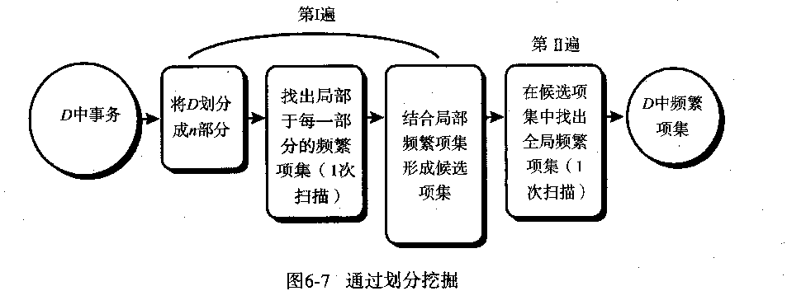
图65

Slide 71
（4）选样(在给定数据的一个子集挖掘)
选样方法的基本思想是：选取给定数据库D的随机样本S，然后，在S而不是在D中搜索频繁项集。
牺牲精度换取有效性。样本S的大小可以放入在内存

Slide 72
关联规则挖掘算法分类
Apriori改进算法：ApioriTid算法,ApioriHybrid算法
Agrawal等人提出的AIS，Apriori和AprioriTid
Cumulate和Stratify，Houstsma等人提出的SETM
Park等人提出的DHP
Savasere等人的PARTITION
Han等人提出的不生成候选集直接生成频繁模式
FPGrowth， (FP-tree)
其中最有效和有影响的算法为Apriori，DHP和PARTITION，FPGrowth。

Slide 73
ApioriHybrid算法性能
AprioriHybrid算法性能比Apriori和AprioriTid算法都要好
经过算法统计平均，AprioriHybrid比Apriori效率高30%，比AprioriTid高60%
但是应用上比两者都复杂，相对而言用Apriori可以得到更简单的应用

Slide 74
挖掘频繁集 不用生成候选集
用Frequent-Pattern tree (FP-tree) 结构压缩数据库,
  高度浓缩，同时对频繁集的挖掘又完备的
  避免代价较高的数据库扫描
开发一种高效的基于FP-tree的频繁集挖掘算法
  采用分而治之的方法学：分解数据挖掘任务为小任务
  避免生成关联规则: 只使用部分数据库!

Slide 75
6.3 多层关联规则
一、 多层关联规则
对于许多应用，由于数据在多维空间的多样性，在低层或原始层的数据项之间很难找出强关联规则。在较高的概念层发现的强关联规则可能提供普遍意义的知识。

Slide 76
多层关联规则
食品
项通常具有层次
底层的项通常支持度也低
某些特定层的规则可能更有意义
交易数据库可以按照维或层编码
牛奶
面包
脱脂奶
酸奶
黄
白
伊黎
光明

Slide 77
挖掘多层关联规则
自上而下，深度优先的方法
  先找高层的“强”规则：
牛奶 → 面包 [20%, 60%].
  再找他们底层的“弱”规则：
酸奶 → 黄面包 [6%, 50%].
多层关联规则的变种
  层次交叉的关联规则：
酸奶 → 挪亚面包房黄面包

Slide 78
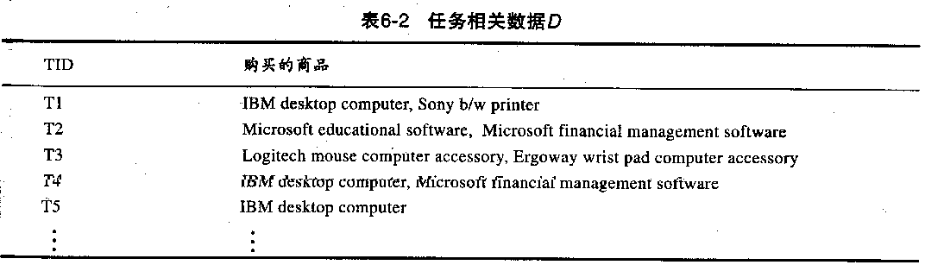
多层挖掘的例子
6-3

Slide 79
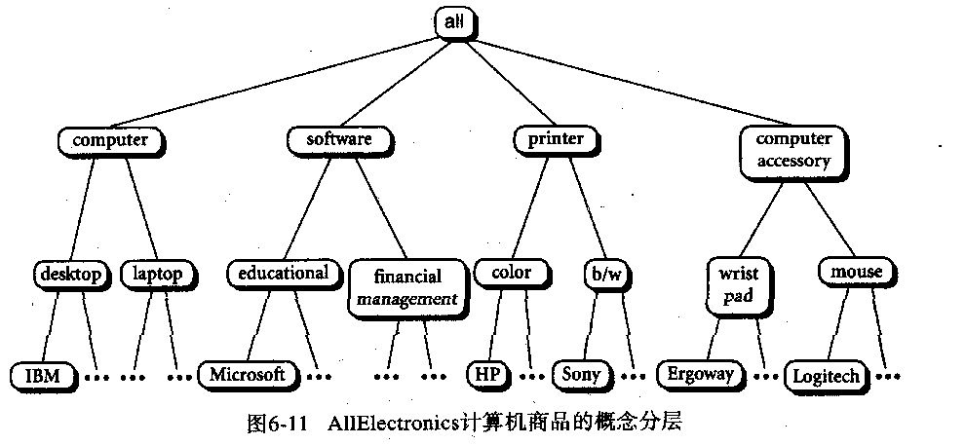
6-6

Slide 80
表6-3中的项在图6-6概念分层的最低层。在这种原始层很难找出有趣的购买模式。
例如，“IBM desktop computer”和“Sony b/w(黑白) printer” 每个都在很少一部分事务中出现，可能很难找到涉及它们的强关联规则。很少有人同时购买它们，使得“{IBM desktop computer, Sony b/w printer}” 不太可能满足最小支持度

Slide 81
然而，若将“Sony b/w printer”概化到“b/w printer”， 则在“IBM desktop computer” 和“b/w printer”之间比在“IBM desktop computer”和 “Sony b/w printer” 可望更容易发现强关联。类似地，许多人同时购买“computer”和“printer”，不是同时购买特定的“IBM desktop computer”和“Sony b/w printer”。

Slide 82
换句话说，包含更一般项的项集，如“{IBM desktop compute， b/w printer}” 和“{computer, printer}”，比之于仅包含原始层数据的项集，如“{IBM desktop computer,Sony b／w printer}”，更可能满足最小支持度。因此，在多个概念层的项之间找有趣的关联比仅在原始层数据之间更容易找。

Slide 83
二、挖掘多层关联规则的方法
一般地，可以采用自顶向下策略，由概念层l开始向下，到较低的更特定的概念层，对每个概念层的计算频繁项集累加计数，直到不能再找到频繁项集。
即：一旦找出概念层1的所有频繁项集，就开始在第2层找频繁项集，如此下去。对于每一层，可以使用发现频繁项集的任何算法，如Apriori或它的变形。

Slide 84
多层关联规则基本上可以沿用“支持度—可信度”的框架，只是在支持度的设置上有一些特殊的要考虑的内容。
多层关联规则可以分为如下规则
1、同层关联规则

Slide 85
（1）支持度不变: 在各层之间使用统一的支持度
对于所有层使用一致的最小支持度(称作一致支持度)：在每一层挖掘时，使用相同的最小支持度阈值。
例如，在图6-7中，整个使用最小支持度5%（对于从“computer”到“laptop computer”）。发现“computer”和“laptop computer”都是频繁的，但“desktop computer”不是。

Slide 86
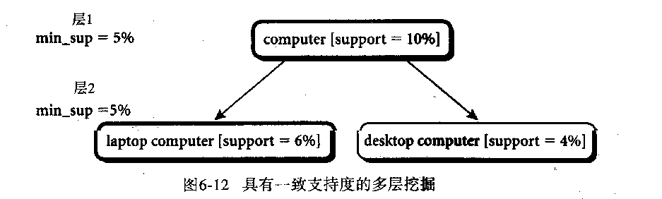
图5-7

Slide 87
支持度不变的优缺点
优点：
  一个最小支持度阈值.
  如果一个项集的父项集不具有最小支持度，那它本身也不可能满足最小支持度。
  缺点：
  底层项不会成为频繁集，如果支持度
    太高 ⇒ 丢失底层关联规则
    太低 ⇒ 生成太多的高层关联规则

Slide 88
（2）在较低层使用递减的最小支持度(递减支持度)
每个抽象层有它自己的最小支持度阈值。抽象层越低，对应的阈值越小。例如，在图6—8，层1和层2的最小支持度阈值分别为5%和3%，用这种方法，“computer”、“laptop computer”和“desktop computer”都是频繁的。

Slide 89
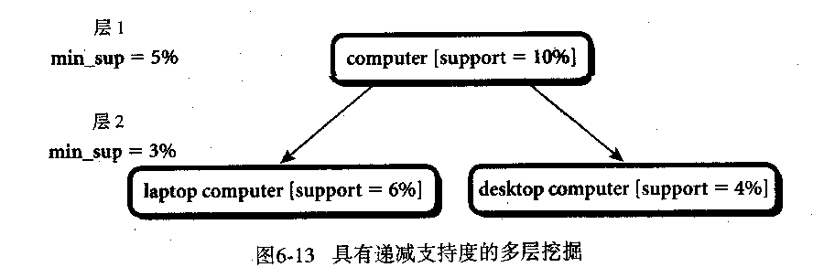
图6-8

Slide 90
2、层间关联规则
按较低层次的最小支持度来确定.

Slide 91
作业：
1、查找Aprior算法实现和应用的文献
2、查找多层关联规则应用的文献
3、结合实际，找出一个可用关联规则挖掘的实际例子
4、查影响文献，找出Aprior算法效率的关键因素以及改进方法

